Slide 1

機器學習前十大學習法 完全入門教學手冊
從核心理論到商務實戰的 360 度解析
專業管理顧問系列 | 初學者友善教材

Slide 2



什麼是機器學習？
從「編寫規則」到「學習模式」
傳統編程需要人類明確告訴電腦所有規則 (If-Then)；機器學習則是給予大量數據，讓電腦自動參悟其中的規律。
輸入： 經驗與歷史數據
過程： 演算法尋找數學模型
輸出： 對未知數據的準確預測

Slide 3
十大學習法體系概覽
類別 | 任務目標 | 核心演算法
監督式學習 | 預測數值/分類 | 線性迴歸、邏輯迴歸、決策樹、SVM、KNN
集成學習 | 追求極致精準 | 隨機森林、XGBoost (Gradient Boosting)
非監督式學習 | 尋找數據規律 | K-Means 分群、PCA 降維
深度學習 | 處理複雜感官 | 深度神經網路 (DNN)

Slide 4
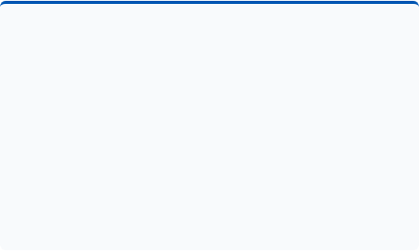
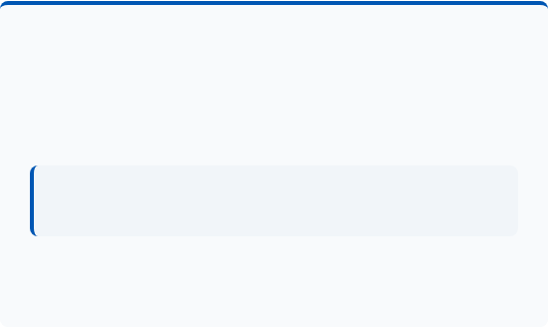

預測的核心：線性與邏輯迴歸
1. 線性迴歸 (Linear)
2. 邏輯迴歸 (Logistic)
用於預測「連續數值」，如房價或銷量。目標是找到一條最貼近所有數據點的直線。
雖然叫迴歸，但它是「分類」高手。將結果映射到 0~1 之間，計算事件發生的機率。
(Y: 預測值, X: 特徵, a: 斜率, b: 截距)
常用於：垃圾郵件攔截、盜刷偵測。

Slide 5
決策結構：樹與森林
3. 決策樹 (Decision Tree)： 模擬人類思考，透過一系列「是/否」問題將數據分類。優點： 極易解釋。
4. 隨機森林 (Random Forest)： 集合上百棵決策樹，進行投票。優點： 穩定性極高，不容易「過度擬合」。
「三個臭皮匠，勝過一個諸葛亮」的完美體現。

Slide 6

空間幾何：SVM 與 KNN
5. 支持向量機 (SVM)
6. K-近鄰演算法 (KNN)
在不同類別間劃出一條「最寬的護城河」 (Maximum Margin)。
「物以類聚」的代表。要判斷新數據屬於哪類？看它最近的 K 個鄰居大多是什麼顏色。
適用於：高維度數據（如文字分類、基因序列）。它能處理極其複雜的非線性邊界。
關鍵點： K 值的選擇決定了模型的敏感度。

Slide 7
7. K-MEANS 自動分群
非監督式學習： 數據沒有標籤，讓電腦自己找規律。
隨機設定中心點
依距離劃分群體
重新計算中心並移動
應用案例： 電商會員分群（自動識別 VIP 與小資族）。

Slide 8

精簡與機率：PCA 與 NAIVE BAYES
8. 單純貝氏 (Naive Bayes)
9. 主成分分析 (PCA)
基於條件機率。假設特徵間互相獨立，雖然「單純」，但在垃圾郵件過濾與文本分類中表現出奇地好且快。
「數據瘦身術」。將上百個欄位壓縮成幾個精華指標，同時保留最多的原始資訊。
解決「維度災難」，提升運算效率。

Slide 9
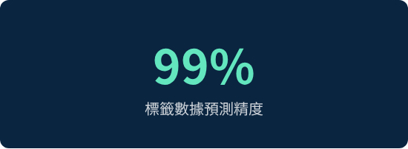
10. 提升法：性能的巔峰
XGBoost & Gradient Boosting
核心邏輯： 循序漸進，下一棵樹專門修正前一棵樹的錯誤 (Residuals)。
目前 Kaggle 大賽最熱門演算法
處理表格類數據的「絕對王者」
運算速度極快、預測精準度最高
* 在結構化商務數據中的實測表現

Slide 10
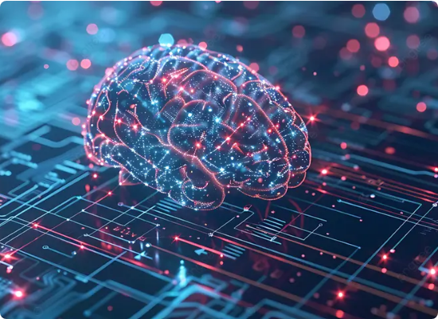
深度神經網路 (DNN)
模仿人類大腦神經元，處理「非結構化數據」的最佳選擇。
輸入層： 接收原始特徵 (如像素點)。
隱藏層： 自動提取特徵，從邊緣到物體形狀。
輸出層： 給出最終決策 (這是貓還是狗？)。
應用： 人臉辨識、自動駕駛、ChatGPT (Transformer)。

Slide 11
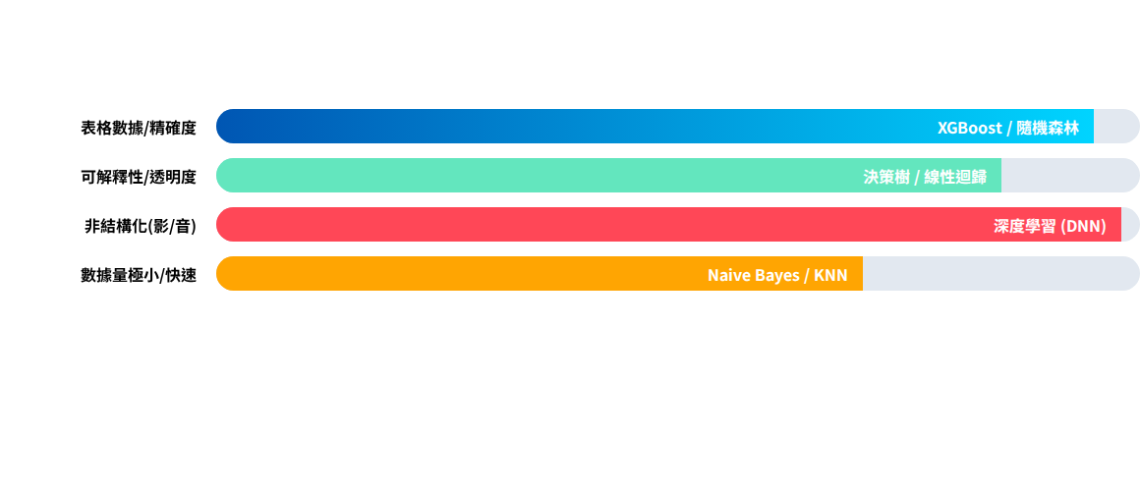
戰略決策：如何挑選演算法？
原則： 先從簡單的開始 (如線性迴歸)，視成效再逐步增加複雜度。

Slide 12
準備好開始了嗎？
機器學習是一場持續的實驗。選對武器，數據將成為您的最強戰力。
如有任何問題，歡迎隨時討論
專業教學系列 | 機器學習通識課

Slide 13




IMAGE SOURCES
https://png.pngtree.com/thumb_back/fw800/background/20260328/pngtree-glowing-neural-network-brain-on-circuit-board-image_21637084.webp
Source: pngtree.com
https://kajabi-storefronts-production.kajabi-cdn.com/kajabi-storefronts-production/themes/2150069029/settings_images/h6QafUiWSHecVFiLLHwP_Slide1.png
Source: www.simpleslides.co
https://www.datanovia.com/en/wp-content/uploads/2020/06/k-means-clustering-visualization-in-r-plot-k-means-in-r-1.png
Source: www.datanovia.com
https://static.vecteezy.com/system/resources/previews/070/214/850/non_2x/abstract-futuristic-global-network-connection-with-connecting-dots-and-lines-on-dark-blue-background-big-data-visualization-internet-technology-and-science-concept-vector.jpg
Source: www.vecteezy.com

